Slide 1

LH-NSD-SFC
2020年终总结
BY 高超辉

Slide 2
Part 01
工作完成情况
“
Part 02
目录
content
项目成果展示
Part 03
”
经验与总结
Part 04
明年工作计划

Slide 3
1
工作完成情况
Life isn't about waiting for the storm to pass. it's about learning to dance in the rain.

Slide 4
工作完成情况
1.AG MES系统前端重构
系统功能逐步完善
2.SMC系統前端框架搭建
3.SMC系统全系统前端开发

Slide 5


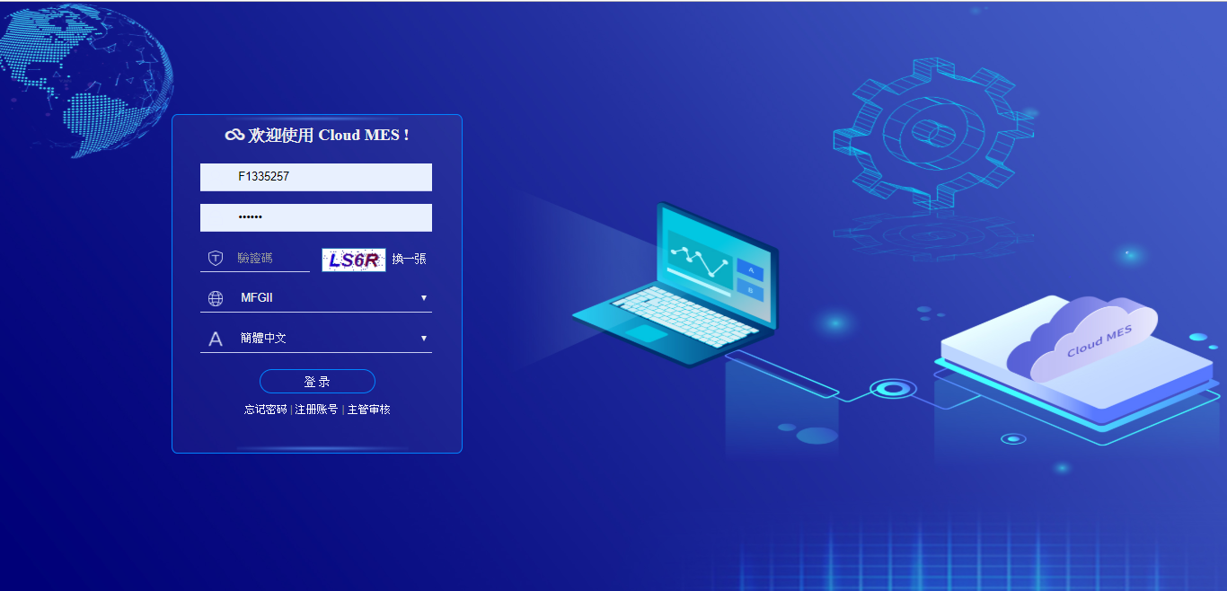
工作完成情况
OUR
AG MES系统前端重构
一.系统无缝衔接React相关技术栈，大幅度提高系统性能，可扩展性，可维护性和美观度。
WORKING
二.系统前端重构后已经全部上线发布。
三.系统后续新增报表，图表开发，逐步完善系统功能。

Slide 6



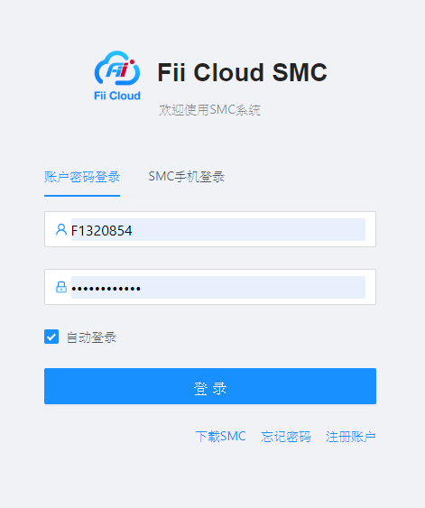
工作完成情况
SMC系统前端框架设计&搭建
SMC系统前端依然使用比较熟悉的React技术，这次使用蚂蚁金服研发的Umi框架，该框架服务于蚂蚁金服内部3000+项目以及优酷、网易、飞猪、口碑等公司项目，该框架能解决大部分前端开发需求。
Umi框架主要包含了以下几个内容：
一.完备的路由解决方案。
1.约定式路由：文件即路由。
2.权限路由，动态路由，嵌套路由等等
二.dva轻量级数据流框架。
1.基于Redux以及Redux-saga中间件封装的数据流方案。
2.基于React-router-dom封装的路由解决方案。
3.基于fetch封装的umi-request请求库。
三. ant-design组件库。
大量实用组件, 社区精选组件, 大量矢量图标。

Slide 7
工作完成情况
SMC系統全系統前端開發
由於種種原因，導致SMC系統無法維護，MES團隊計劃重寫SMC系統。
雖然有各種限制，前端開發依然使用比較標準的開發流程。開發流程如下：
①網頁佈局，組件設計 ②全局狀態設計 ③狀態映射到視圖
④Model設計（Reducer | Action | Saga設計）
⑤狀態視圖雙向通信，形成閉環（事件綁定，用戶操作，狀態改變，視圖改變）
⑥制定Api接口規範，Mock數據，對接模擬數據
⑦對接真實數據，測試，上線
SMC系統目前開發進度：
一：系統架構搭建完畢。
二：系統登錄模塊開發完成。
三：實時生產看板 / 歷史生產看板開發完成。
四：異常決策中心（進行中）。

Slide 8
2
项目成果展示
Life isn't about waiting for the storm to pass. it's about learning to dance in the rain.

Slide 9

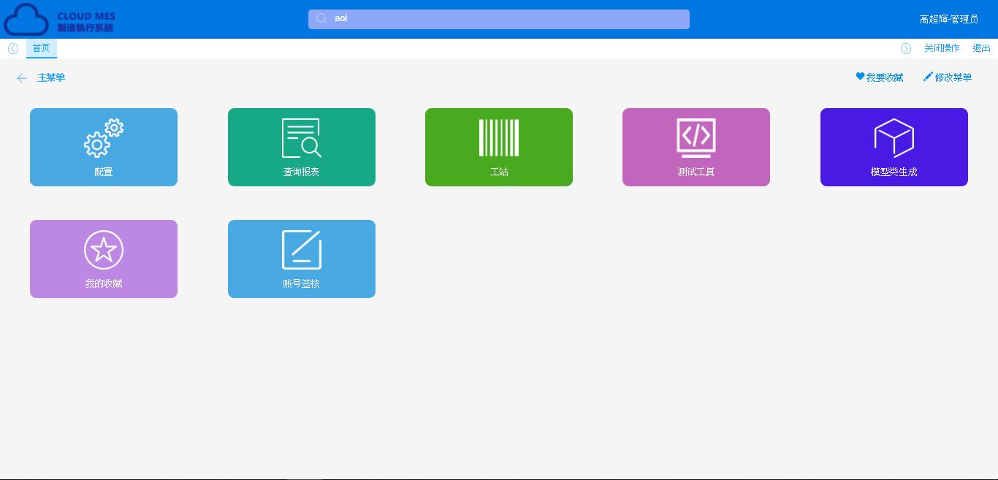
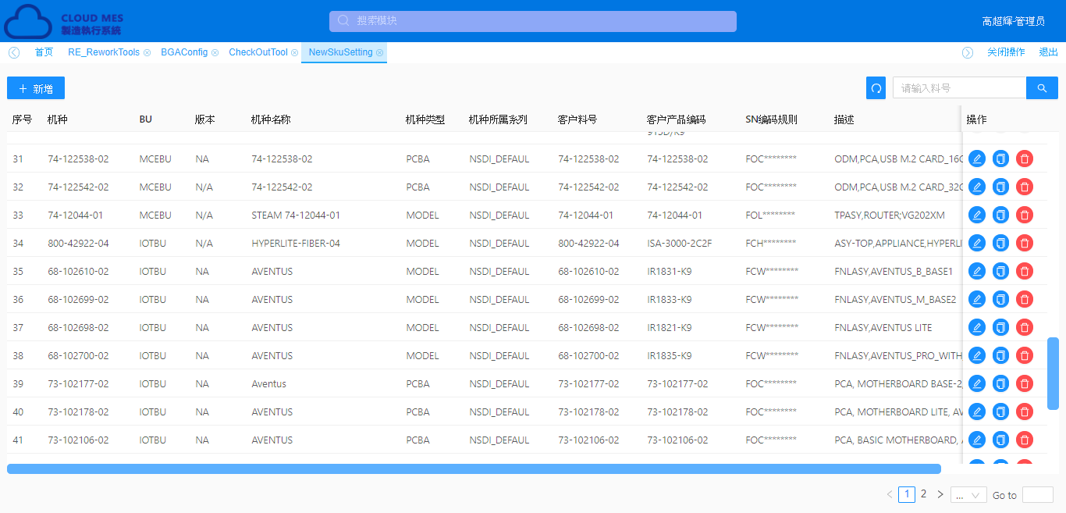
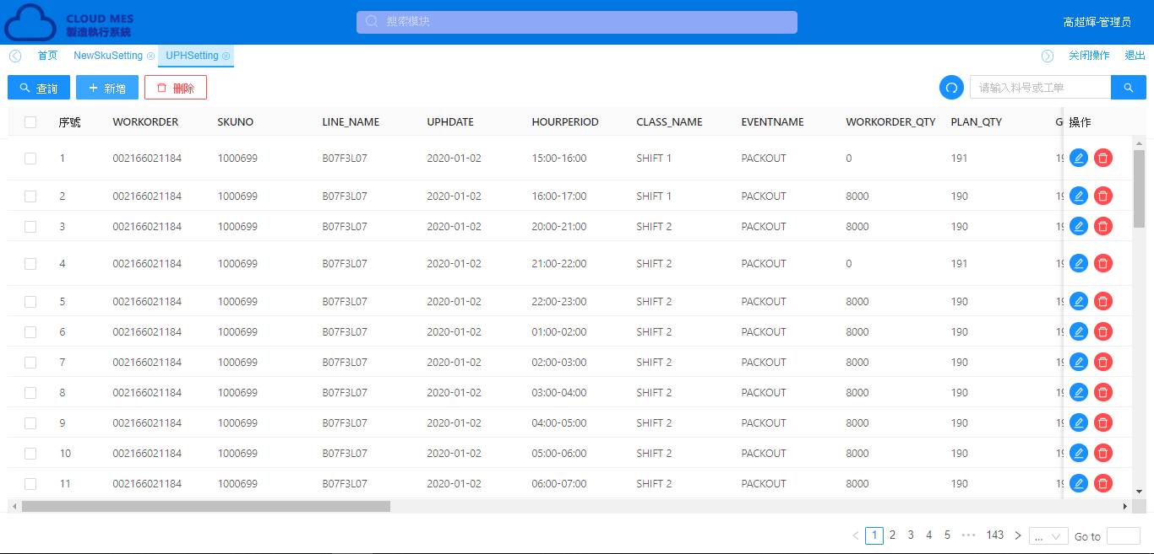
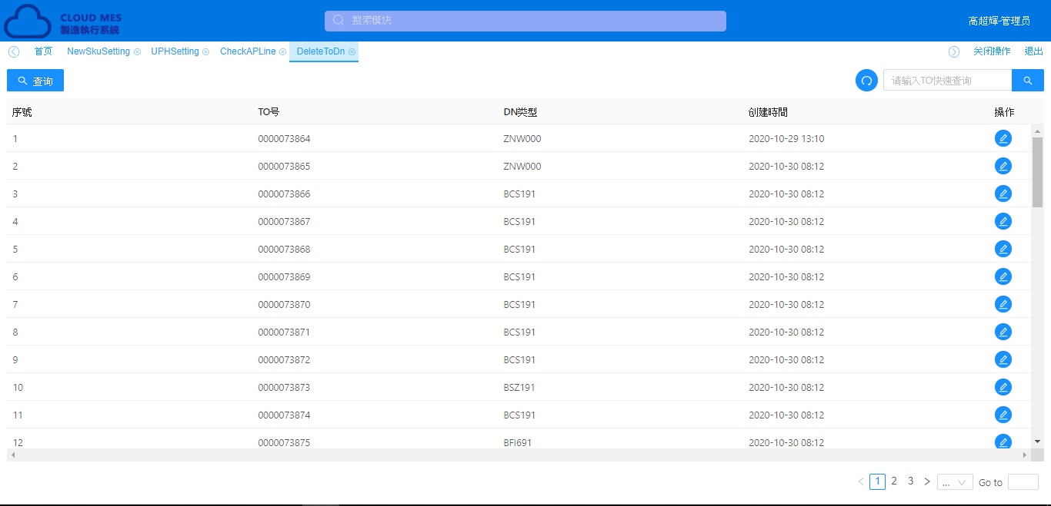
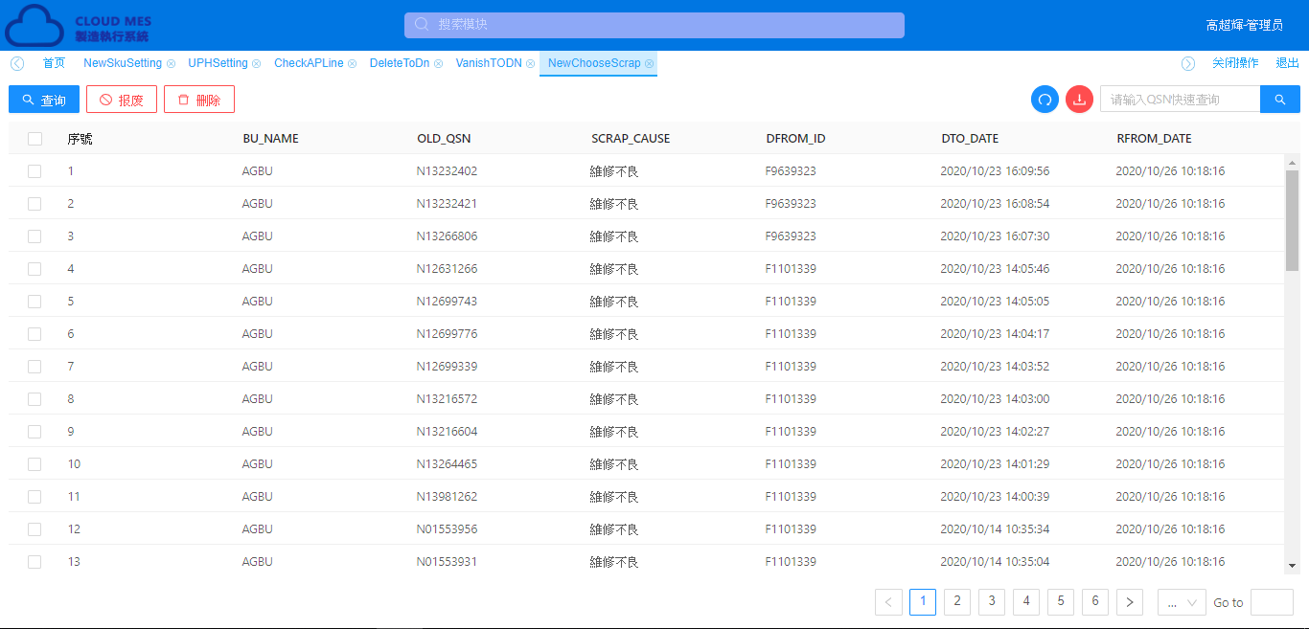
项目成果展示
AG MES系統 · 報表 圖表
1.系統登錄頁。
2.菜單頁。
3.新機種導入。
4.UPH setting
5.批量刪除 TODN
6.Quack 報廢

Slide 10
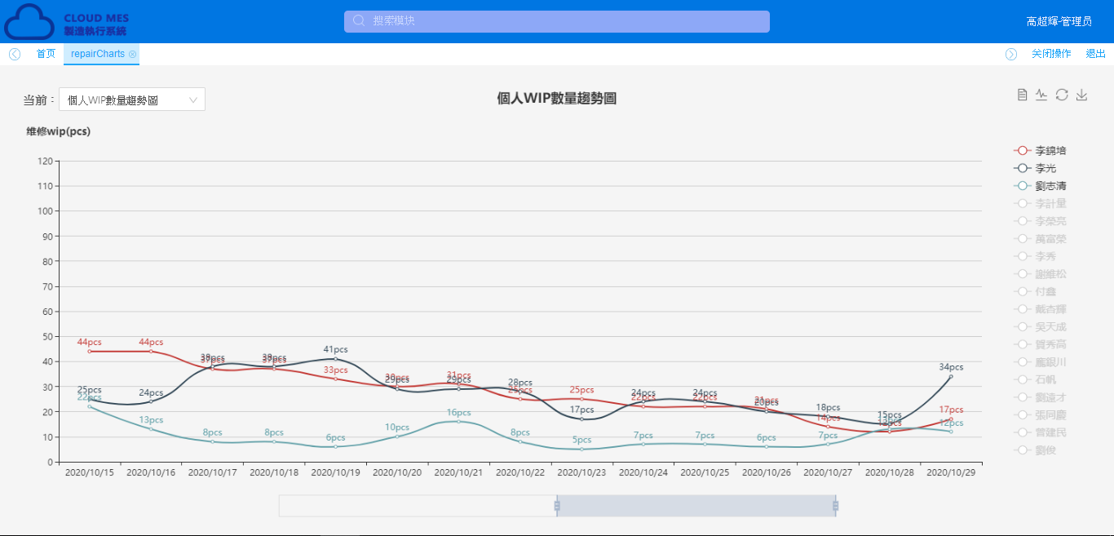
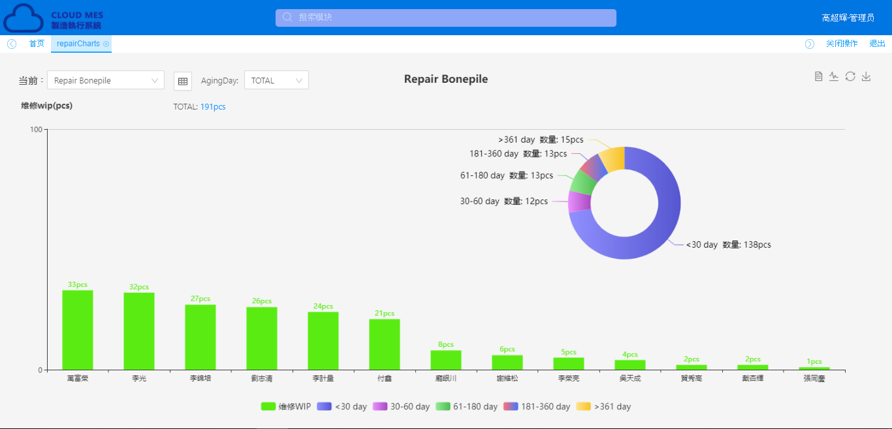
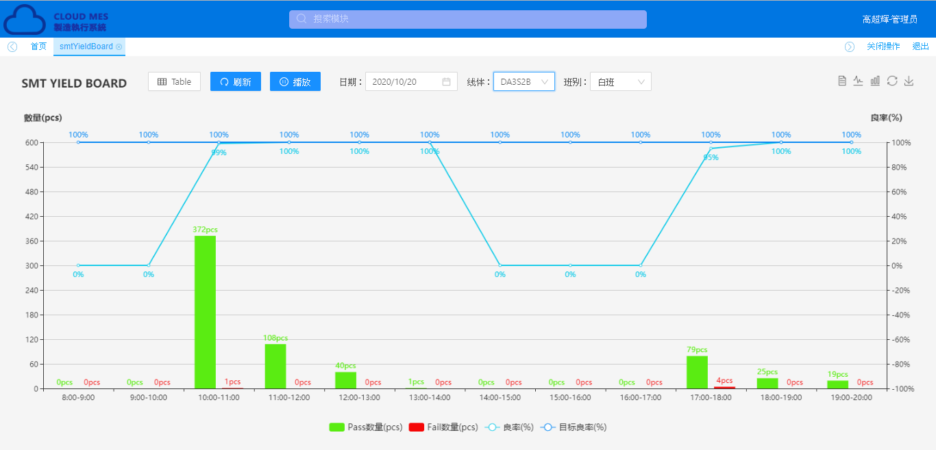
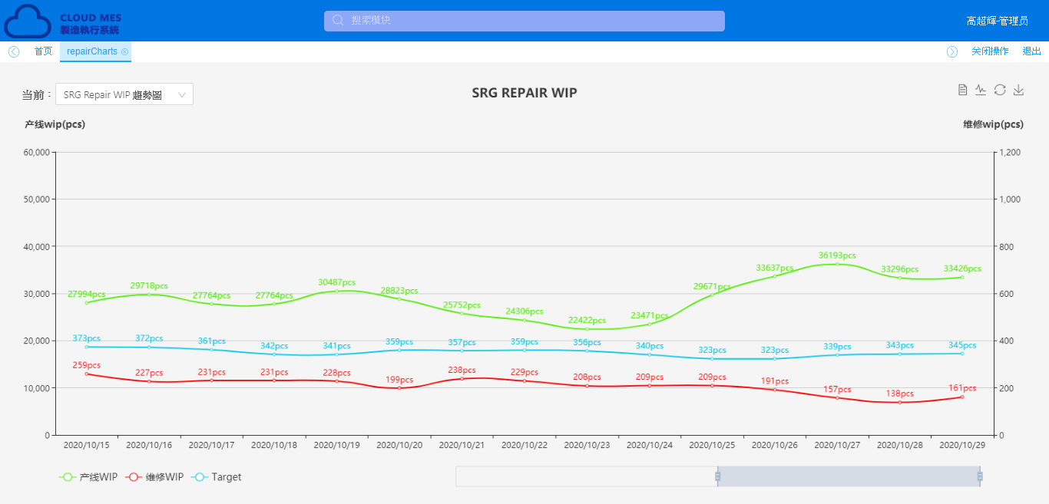
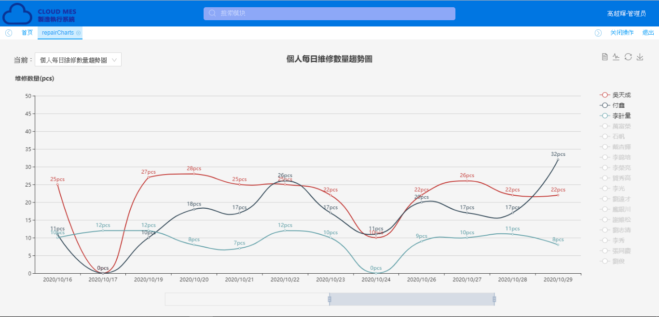
项目成果展示
AG MES系統 · 報表 圖表
1.個人維修WIP趨勢圖
2.維修Bonepile图
3.SMT良率看板
4.SRG维修WIP趋势图
5.個人每日維修數量趨勢圖

Slide 11
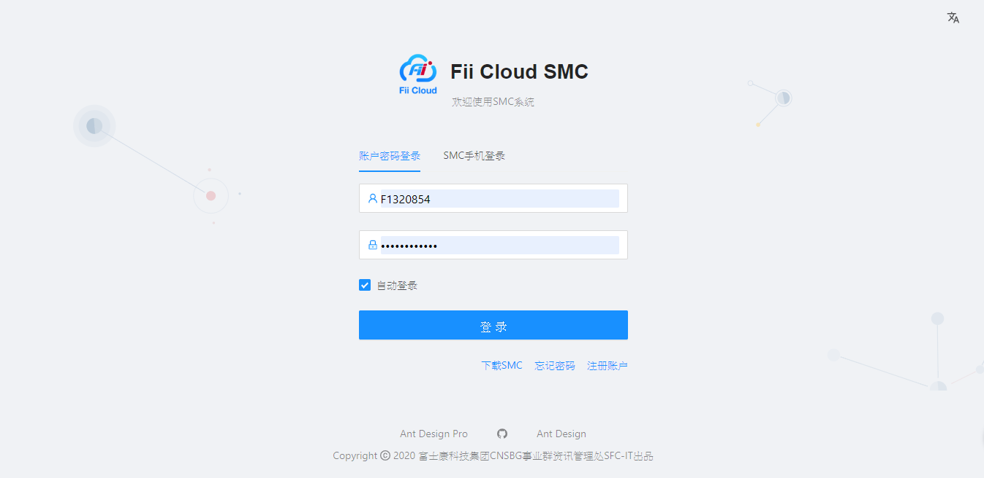
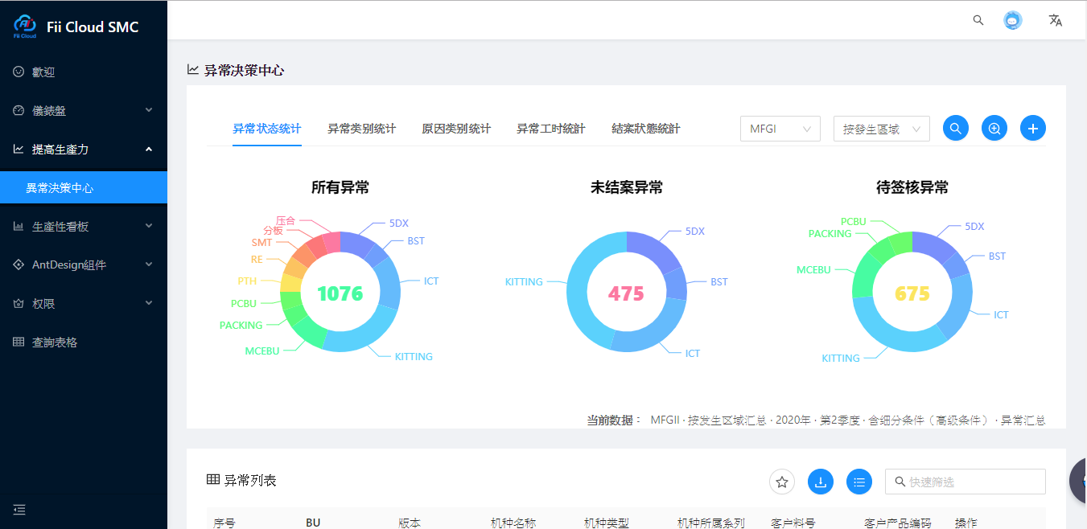
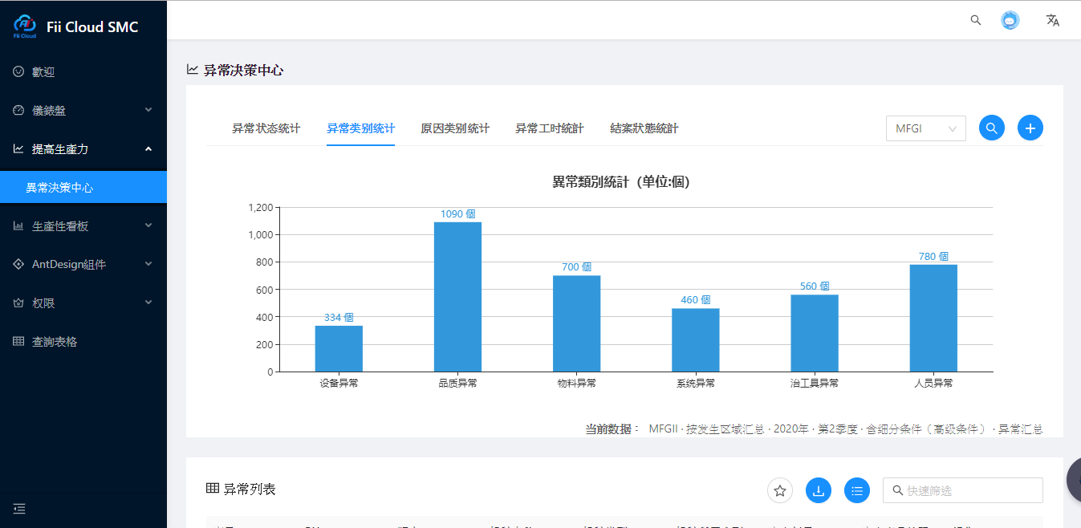
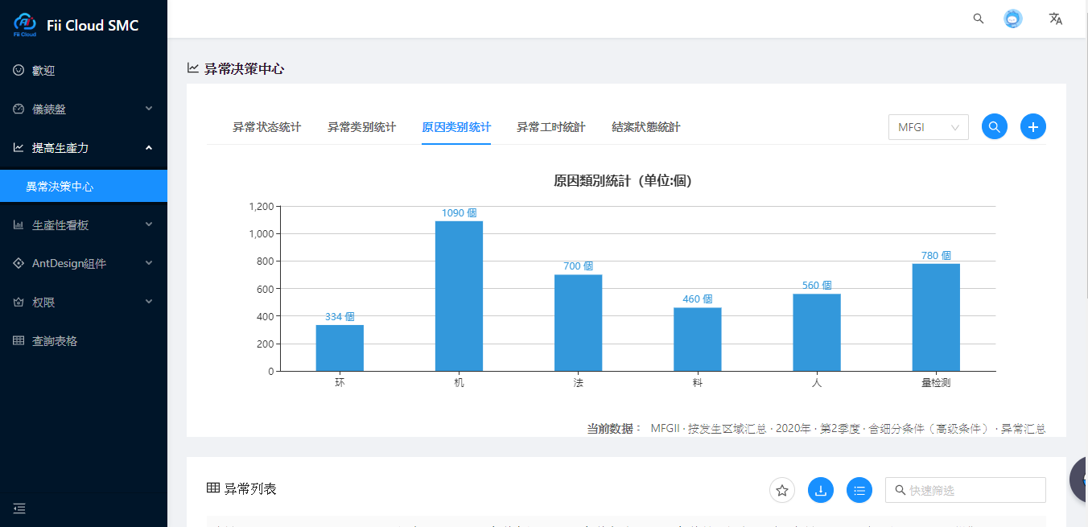
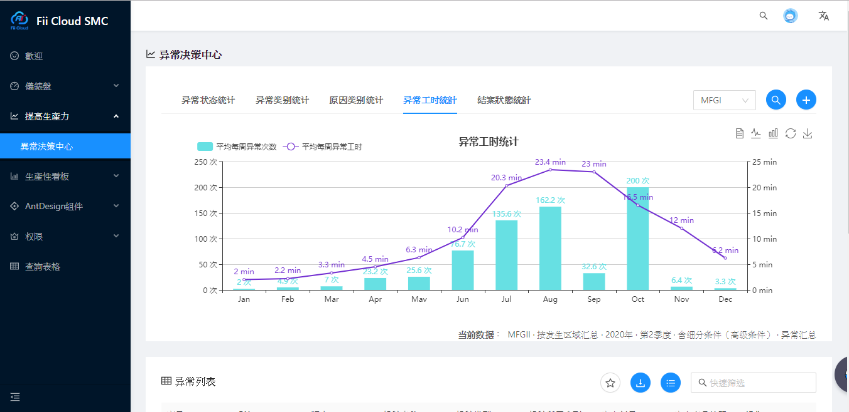
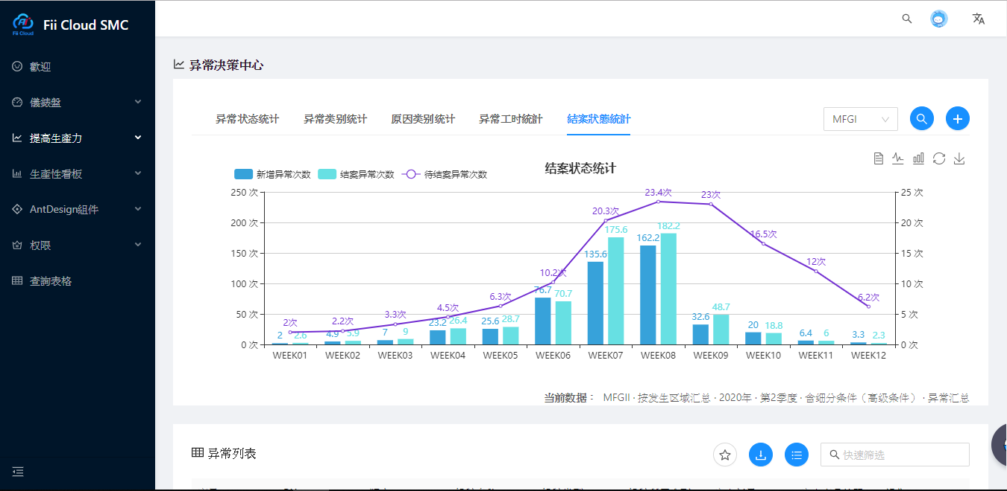
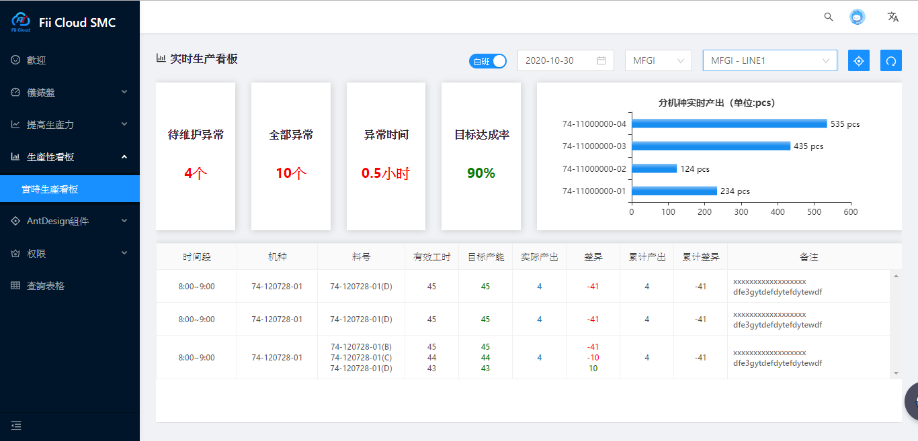
项目成果展示
SMC系統
1.系统登录页
2-6.異常決策中心（5图）
7.實時生產看板

Slide 12
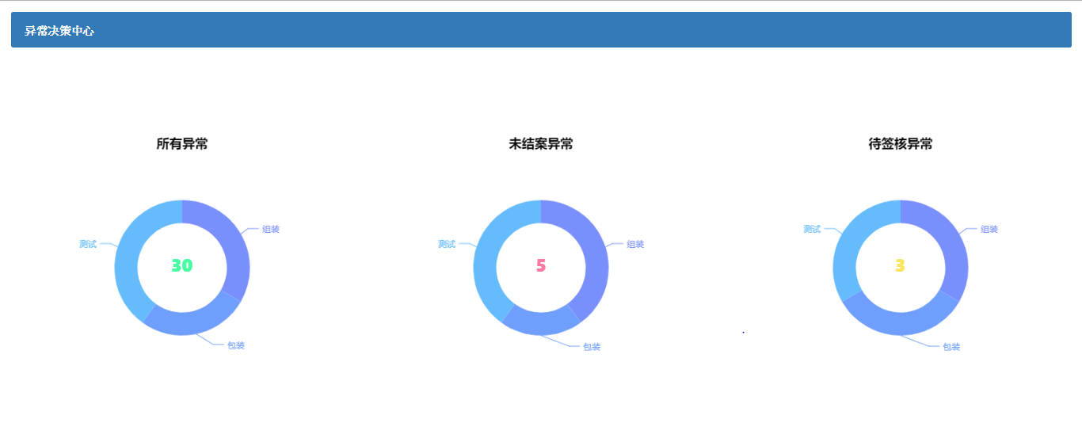
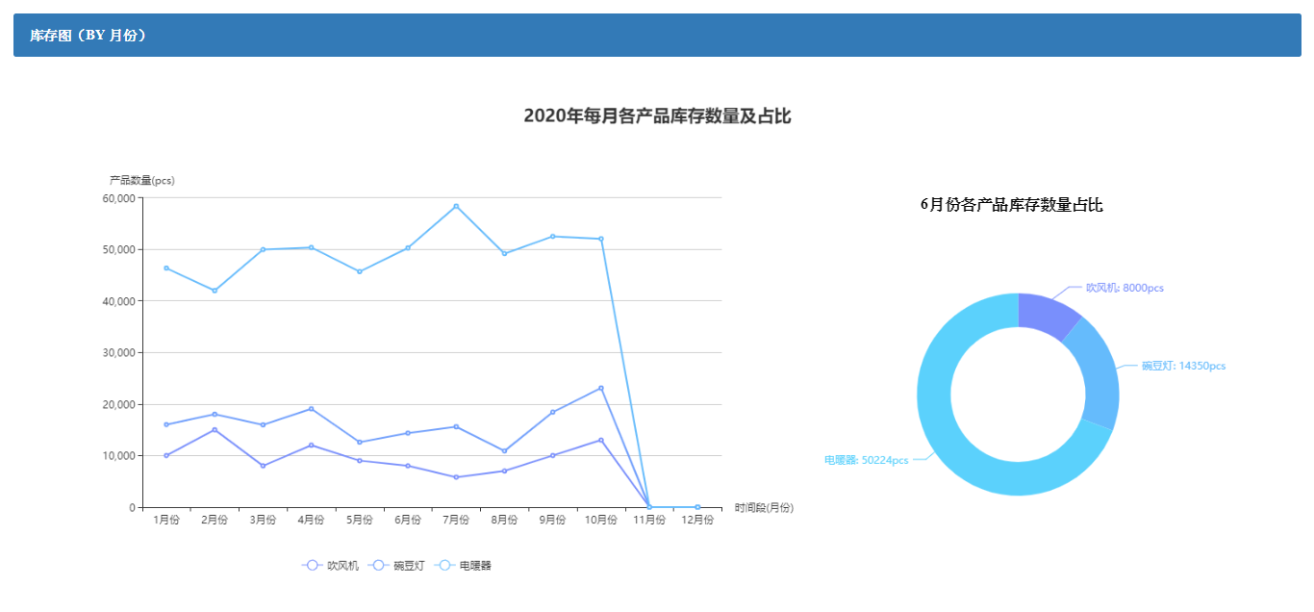
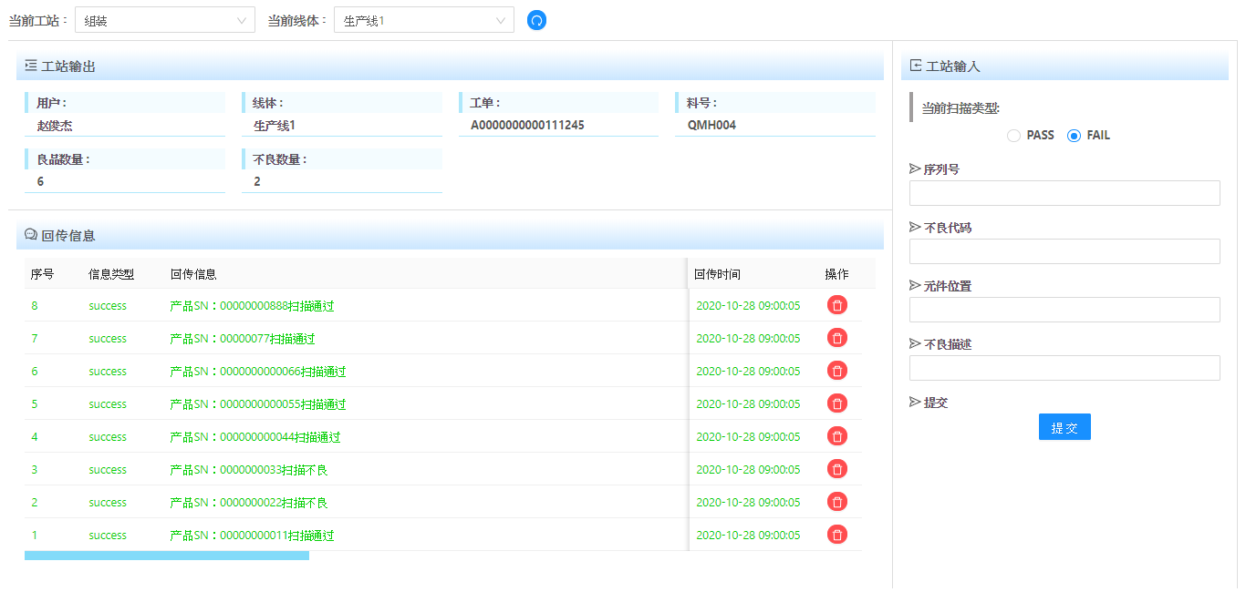
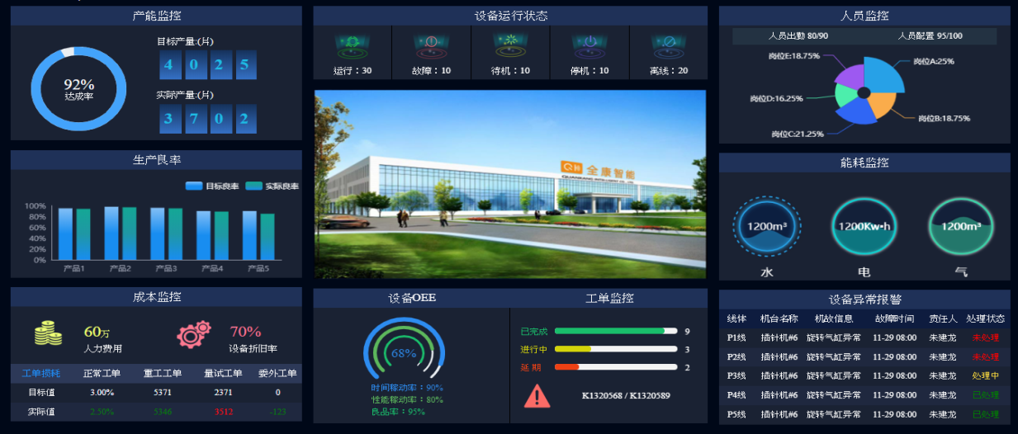
项目成果展示
靜態頁面開發
1.异常决策中心
2.库存图
3.工站
4.监控中心

Slide 13
3
经验与总结
Life isn't about waiting for the storm to pass. it's about learning to dance in the rain.

Slide 14
经验与总结
1.學習的几个要素：身体，時間，環境，資源，堅持，缺一不可。
经验分享
1.除工作時間外，浪費了一部分時間。
2.思想比较杂乱，想学的东西多，事实不如人意，不能静心，学习低效。
总结不足
对自己：
1.加強時間管理，严格要求自己。
2.要选择一个方向，走下去，不能漫无目的，即使方向是错的，也要走下去才知道。我只希望自己运气能好一点。
改善建議

Slide 15
4
明年工作计划
Life isn't about waiting for the storm to pass. it's about learning to dance in the rain.

Slide 16
明年工作计划
01
學會typescript 提升項目質量，學會小程序开发。
學會ReactNative 或者 Flutter，
开发高性能移动原生应用。
02
03
SMC系統上線。
04
學歷提升。
2021 展望

Slide 17
请领导批评指正
THANKS

